Slide 1
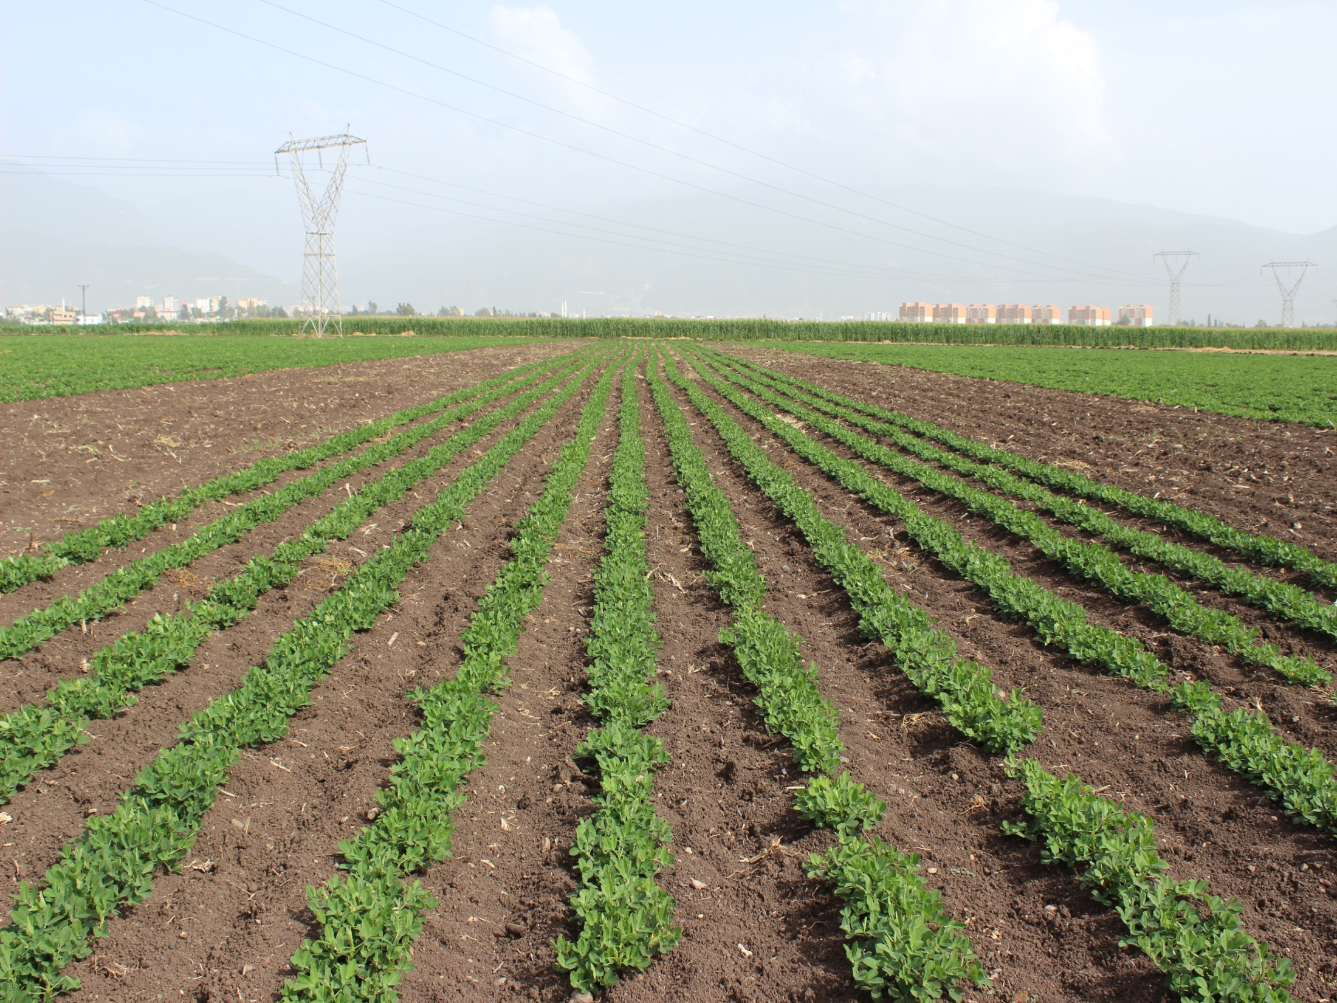
Bu projede NC-7 çeşidine alternatif sayılabilecek farklı yerfıstığı çeşitlerinin verim ve kalite özellikleri belirlenmeye çalışılacaktır. Osmaniye Bölgesine uyum sağlayan, yüksek verimli ve kaliteli yeni yerfıstığı çeşitleri belirlenerek üreticilere önerilecektir. Böylece, bölge şartlarına uyumlu, yüksek verimli yeni çeşitler üretime aktarılmış olacaktır.

